Slide 1
Gesetz über die Leistungen für Menschen mit Behinderungen

Slide 2
Ausgangslage des BLG

Slide 3
Ausgangslage im Kanton Bern
Menschen mit Behinderungen haben die gleichen Rechte wie Menschen ohne Behinderung, niemand darf aufgrund einer Behinderung diskriminiert oder benachteiligt werden.
Bundesverfassung (Art. 8) Verfassung des Kanton Bern (Art. 10, 30 g)
Beitritt der Schweiz zur UNO-Behindertenrechtskonvention
Genehmigung des Behindertenkonzeptes durch den Bundesrat

Slide 4
Warum ein Systemwechsel?
Menschen mit Behinderungen sollen so weit wie möglich selbst bestimmen können, wie und wo sie wohnen und arbeiten und von wem sie betreut und unterstützt werden.
Das heutige System erreicht nicht alle Menschen mit einem Bedarf.
→ Der Kanton Bern entwickelt ein neues Modell:
  Menschen mit Behinderungen stehen mit Mittelpunkt
  Grundsatz: Selbstbestimmung und Wahlfreiheit
  Ist einfach und funktioniert für alle Behinderungsformen

Slide 5

Behindertenkonzept des Kantons Bern
Wo stehen wir heute?

Slide 6
Historie zum Berner Modell
01.01.2008
Übertragung Aufgabenverantwortung Behindertenhilfe von Bund zu Kanton
26.01.2011
Genehmigung Behindertenkonzept durch den Bundesrat
04.2016
Abklärungsinstrument VIBEL 0 wird eingeführt und mittels einem Piloten getestet
2018
Weiterentwicklung VIBEL 2
2019-2021
VIBEL als Abklärungsinstrument wird abgelöst und durch IHP ersetzt. Eine neue Erprobung des Instruments hat stattgefunden
Aktuell
Erarbeiten Gesetzesvorlage BLG, Rechtssetzungskonzept und der Verordnung
01.01.2024
Gesetzes- und flächendeckende Einführung der Berner Behindertenhilfe
2018
Eine Zwischenanalyse wird erstellt und Aufnahmestopp Pilot verordnet
2016/2017
Weiterentwicklung VIBEL 0 zu VIBEL 1
VIBEL: Verfahren zur individuellen Bedarfsermittlung und Leistungsbemessung
IHP: Individueller Hilfeplan
BLG: Gesetz über die Leistungen für Menschen mit Behinderungen
Total 19 Institutionen, 500 Menschen mit Behinderungen in Institutionen wohnend und 200 privat wohnende Menschen mit Behinderungen haben am Pilotprojekt teilgenommen.

Slide 7
Behindertenkonzept des Kantons Bern
Wir haben immer noch das gleiche Ziel
Wir sind auf dem Kurs
Wir waren dem Ziel noch nie so nahe
  Gesetzesentwurf liegt vor
  Geplante Inkraftsetzung 1.Januar 2024
Willkommen an Bord auf der Zielgeraden zum BLG

Slide 8
Auswirkung des BLG

Slide 9
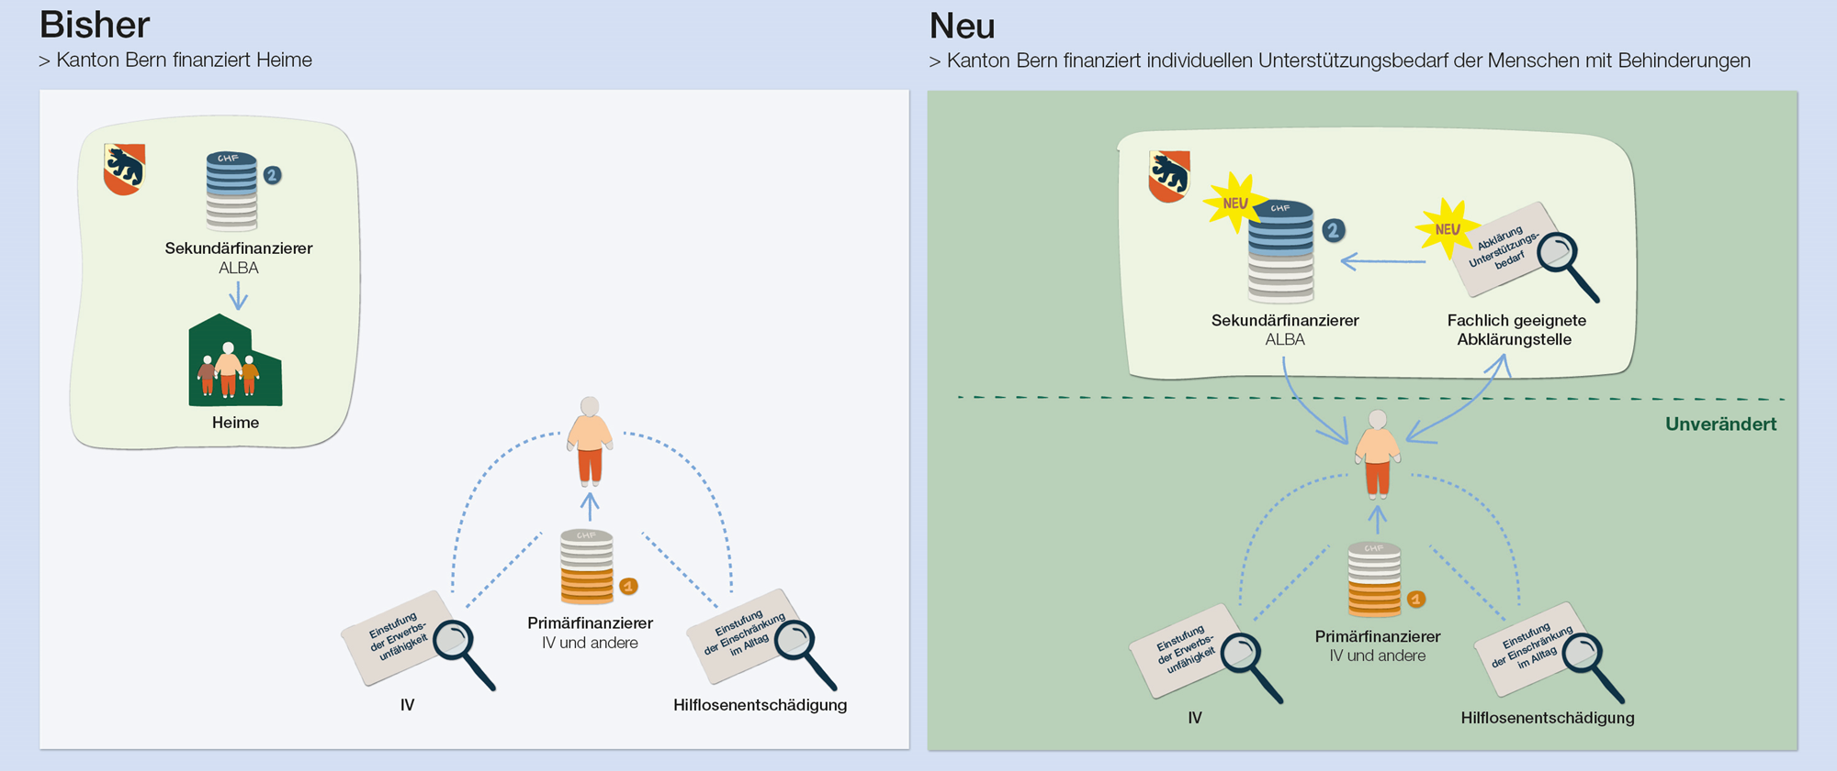
Finanzierung gemäss individuellem Bedarf
SekundärfinanziererAIS
SekundärfinanziererAIS
Fachlich geeignete
Bedarfsprüfungsstelle

Slide 10
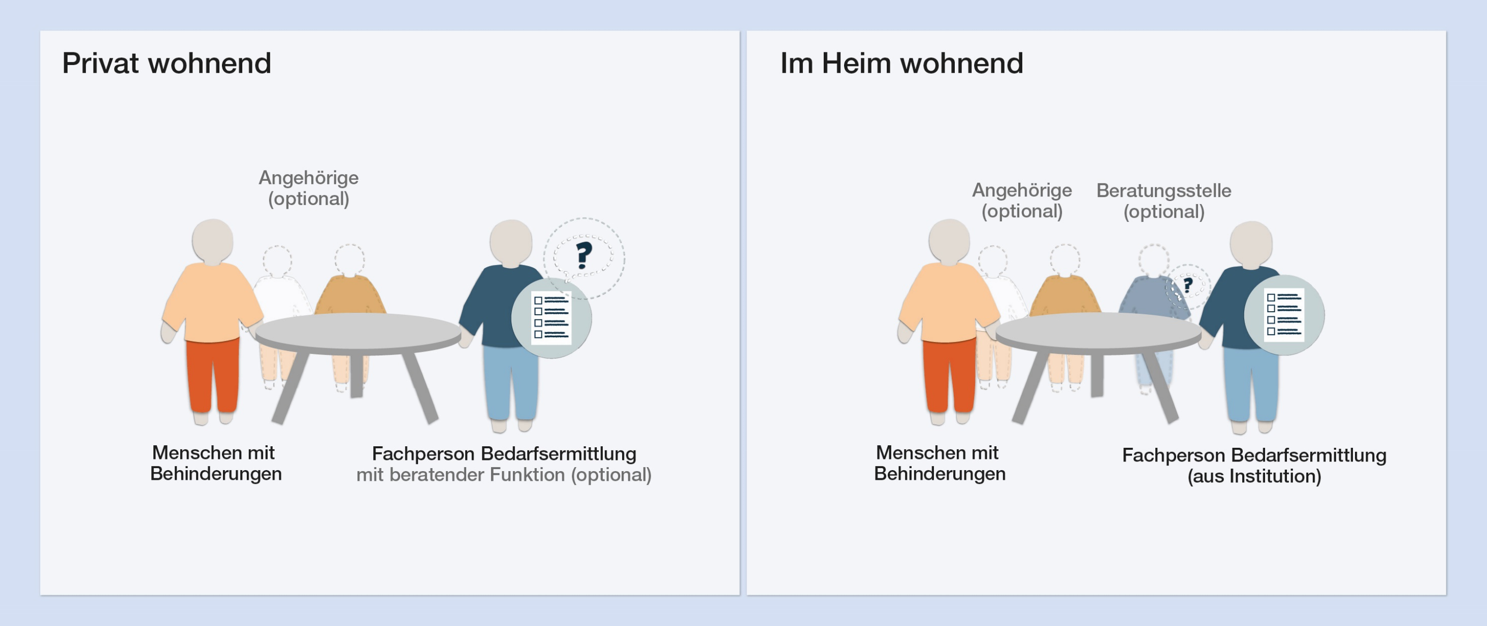
Individuelle Bedarfsermittlung - 2 Settings mit Optionen

Slide 11
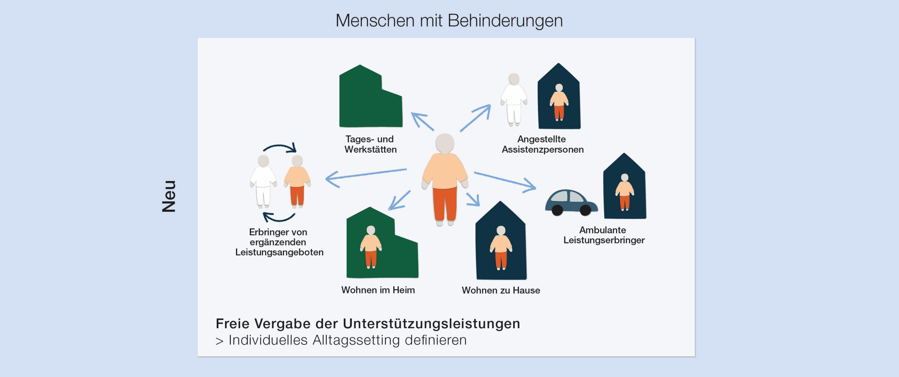
Was sich für Menschen mit Behinderungen ändert

Slide 12
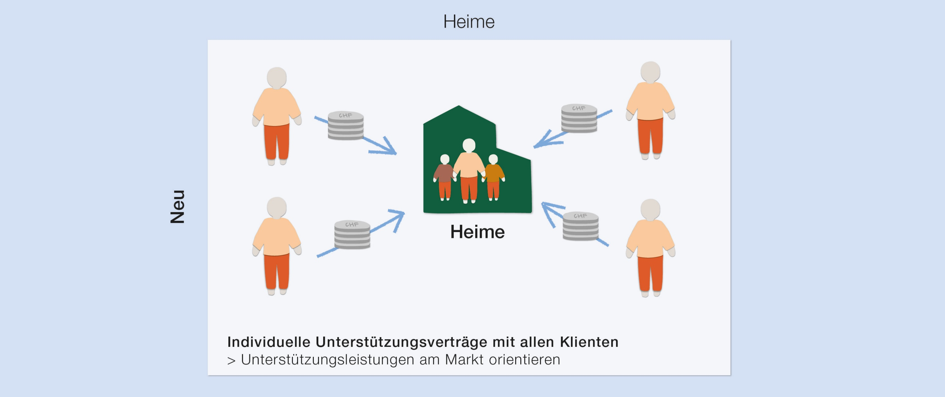
Was sich für Heime ändert

Slide 13
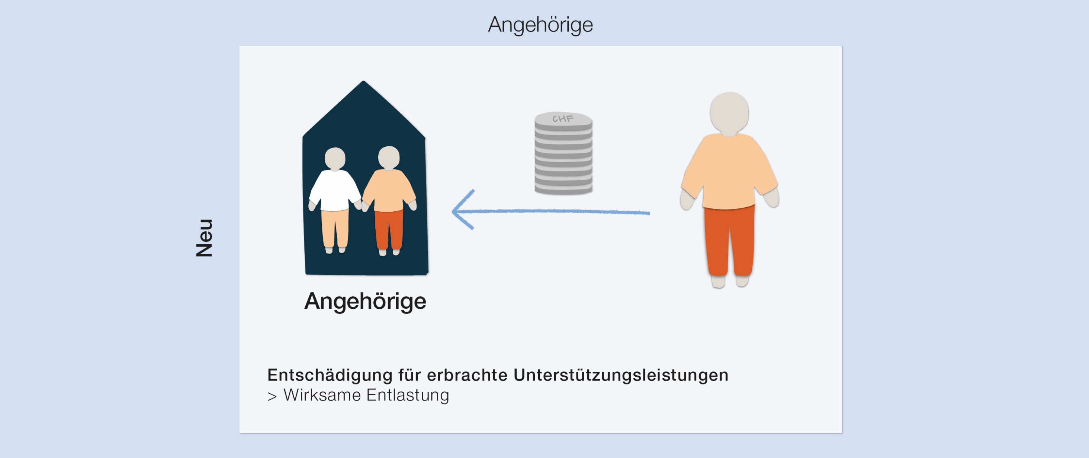
Was sich für Angehörige ändert

Slide 14
Auswirkungen des neuen Modells
Menschen mit Behinderungen können in der eigenen Wohnung betreut werden. Das war bis anhin nicht möglich.
Sie beziehen massgeschneidert die für sie passendsten Leistungen
(d.h. innerhalb der Kostengutsprache).
Personen mit/ohne IV-Assistenzbeitrag können weitergehende Unterstützung erhalten, wenn die Leistungen der IV nicht ausreichend sind.
Mehr Dynamik im Markt, da die Wahlfreiheit durch die Subjektfinanzierung den Leistungseinkauf des Betroffenen stärkt
Mehr Alternativen zu hochstrukturierten Angeboten.
Vielfältige und durchlässige Angebote mit Entwicklungsdynamik

Slide 15
Umsetzung Systemwechsel

Slide 16
Umsetzung
In Kraft Setzung des BLG per 1. Januar 2024 geplant.
Überführungszeitraum von 4 Jahren.
Bisherige und neue Leistungsbezüger werden in Etappen überführt.
Mit dem Systemwechsel werden zusätzlich 20 Mio. / Jahr eingesetzt:
  mehr Leistungsbezüger
  gleiche Qualitätsanforderungen
Steuerungsverantwortung bleibt beim Kanton.

Slide 17
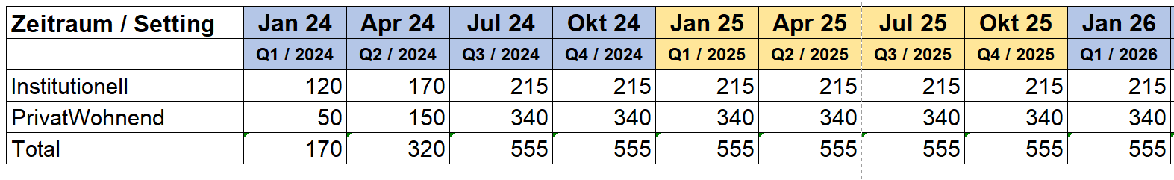
Umsetzung
Provisorische Beispielzahlen

Slide 18
Sicherheit im neuen Modell
Klare Definition der Anspruchsberechtigung:
  IV-Rente und / oder Hilflosenentschädigung.
  In Ausnahmefällen auch Jugendliche.
Standardisierte, indiv. Bedarfsermittlung mit Selbst- und Fremdeinschätzung.
Unterstützung im Bedarfsermittlungsprozess durch Beratungsstellen.
Einheitliche Bedarfsprüfungsstelle im Auftrag des Kantons.
Geldfluss im ambulanten Setting direkt an den Leistungsbezüger.
Versorgungsplanung des Kantons sichert das Institutionelle Angebot.
Zugang und Verbleib in einer Institution weiterhin möglich.

Slide 19
Behindertenkonzept des Kantons Bern
Vielen Dank für Ihre Aufmerksamkeit !

